Slide 1
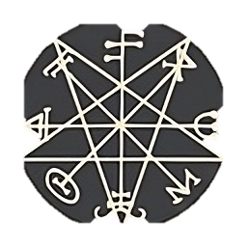
Le5 n0mbre5 ne 5ont pa5 mag1que5 !
An!k Trahan
Club Math du Cégep de Sherbrooke
6 novembre 2023

Slide 2
Connaissez-vous la bête et son nombre ?

Slide 3
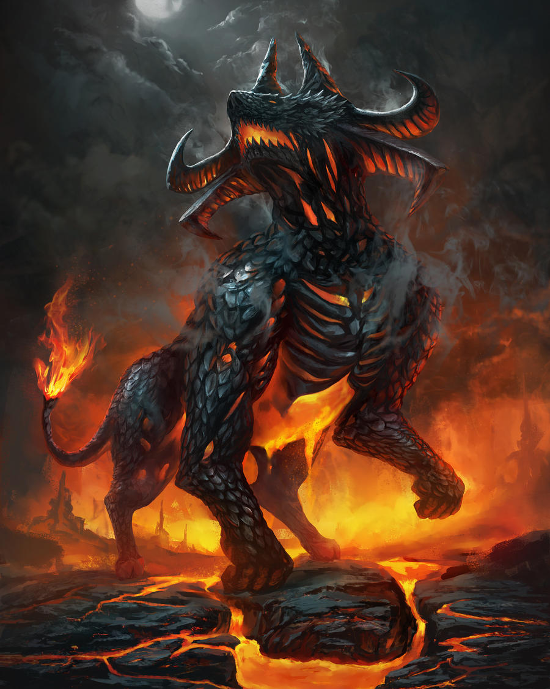
Apocalypse Chapitre 13
Puis je vis monter de la terre une autre bête, qui avait deux cornes semblables à celles d'un agneau, et qui parlait comme un dragon.[…] Que celui qui a de l'intelligence calcule le nombre de la bête. […] et son nombre est six cent soixante-six.

Slide 4
666 nous envahit !
1+2+3+4+5+6+7+8+9+10+11+12+13+14+15+16+17+18+19+20+21+22+23+24+25+26+27+28+29+30+31+32+33+34+35+36=666
2²+3²+5²+7²+11²+13²+17²=666
6 | 180 | 144 | 78 | 72 | 186
210 | 48 | 138 | 102 | 156 | 12
204 | 168 | 90 | 126 | 54 | 24
18 | 162 | 96 | 132 | 60 | 198
192 | 66 | 84 | 120 | 174 | 30
36 | 42 | 114 | 108 | 150 | 216
666 est Partout !

Slide 5
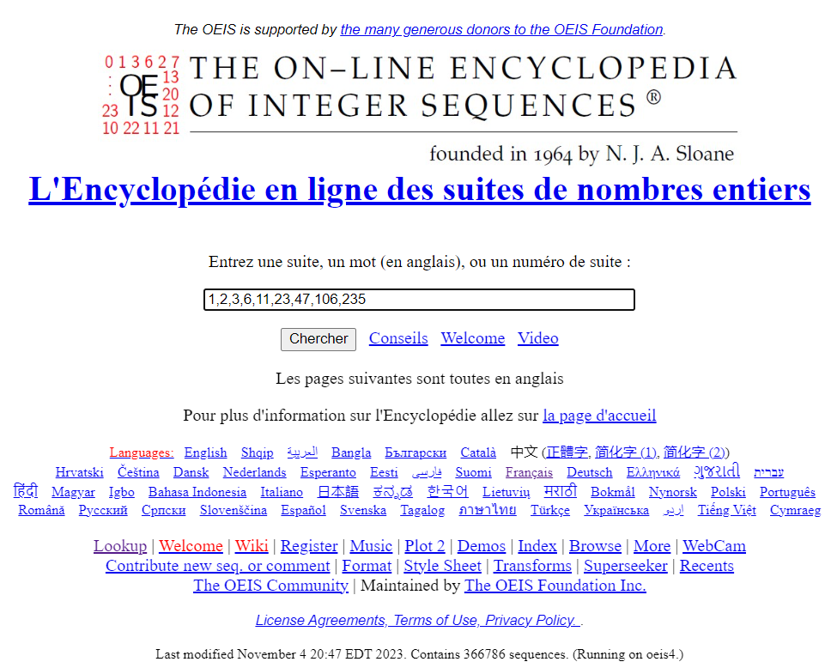
On n’obtient pas 666
En additionnant les premiers nombres premiers…
En additionnant les premiers nombres carrés…
En additionnant les premiers cubes…

Slide 7
Ces irrationnels sont maléfiques !
$$\sqrt{6}$$ | 2,4494897427831780981972840747058913919659474806566701284326925672509603774573150265398594331046402348185946012266141891248588654598377573416 | 139 décimales
$$π$$ | 3.141592653589793238462643383279502884197169399375105820974944592307816406286208998628034825342117067982148086513282306647093844609550582231725359 | 144 décimales
$$φ$$ | 1.61803398874989484820458683436563811772030917980576286213544862270526046281890244970720720418939113748475408807538689175212663386222353693179318006 | 146 décimales

Slide 8
Roulez le dé jusqu’à 66 et notez tous vos résultats (différents) sur le tableau
 | 1 | 2 | 3 | 4 | 5 | 6 | 7 | 8 | 9
10 | 11 | 12 | 13 | 14 | 15 | 16 | 17 | 18 | 19
20 | 21 | 22 | 23 | 24 | 25 | 26 | 27 | 28 | 29
30 | 31 | 32 | 33 | 34 | 35 | 36 | 37 | 38 | 39
40 | 41 | 42 | 43 | 44 | 45 | 46 | 47 | 48 | 49
50 | 51 | 52 | 53 | 54 | 55 | 56 | 57 | 58 | 59
60 | 61 | 62 | 63 | 64 | 65 | 66 | Nb pers.:

Slide 9
 | 1 | 2 | 3 | 4 | 5 | 6 | 7 | 8 | 9
10 | 11 | 12 | 13 | 14 | 15 | 16 | 17 | 18 | 19
20 | 21 | 22 | 23 | 24 | 25 | 26 | 27 | 28 | 29
30 | 31 | 32 | 33 | 34 | 35 | 36 | 37 | 38 | 39
40 | 41 | 42 | 43 | 44 | 45 | 46 | 47 | 48 | 49
50 | 51 | 52 | 53 | 54 | 55 | 56 | 57 | 58 | 59
60 | 61 | 62 | 63 | 64 | 65 | 66 | Nb pers.:
$$\sqrt{6} π φ$$

Slide 10
Calculons la probabilité d’obtenir une somme de $N$ en lançant le dé.
$$p_{666}≈19,999999999999999999999999999999999999999999999999999999999999978\%$$

Slide 11
Ces irrationnels sont maléfiques en base 10, car
$$\sqrt{6}$$ | 2,4494897427831780981972840747058913919659474806566701284326925672509603774573150265398594331046402348185946012266141891248588654598377573416 | 139 décimales
$$π$$ | 3.141592653589793238462643383279502884197169399375105820974944592307816406286208998628034825342117067982148086513282306647093844609550582231725359 | 144 décimales
$$φ$$ | 1.61803398874989484820458683436563811772030917980576286213544862270526046281890244970720720418939113748475408807538689175212663386222353693179318006 | 146 décimales

Slide 12
En octal ?
$π=$3, 11037 55242 10264 30215 14230 63050 56006 70163 21122 01116 02105 14763 07200 20273 72461 66116 33104 50512 02074 61615 00233 57371 24315 47464 72206 15460 12605 15574 45742 41564 77411 52665 55243 41105 71102 66535 46113 63754 33642 30413 51514 33… La somme est 660

Slide 13
En octal (base 8)?
$π=$3, 11037 55242 10264 30215 14230 63050 56006 70163 21122 01116 02105 14763 07200 20273 72461 66116 33104 50512 02074 61615 00233 57371 24315 47464 72206 15460 12605 15574 45742 41564 77411 52665 55243 41105 71102 66535 46113 63754 33642 30413 51514 337… La somme est 667

Slide 14
En binaire ?
Tous les nombres avec une infinité de décimales sont maléfiques !
Évidemment…

Slide 15
Pour le nombre d’or…

Slide 17
Nicolas Bourbaki
Qui est ce mystérieux mathématicien qui a refondé toutes les mathématiques à partir de zéro à travers ses célèbres « Éléments de mathématiques », mais dont on ne trouve aucune trace dans les listes de diplômés universitaires en mathéma-tiques ? Prolifique depuis près de 90 ans, ayant touché à toutes les branches des mathématiques et influencé l’enseigne-ment de ce domaine dans plusieurs pays, il reste pourtant inaccessible et invisible. Dans cette présentation, on en apprendra plus sur ce personnage et son travail colossal.

